Slide 1

GWT 2 RUCM
@TEAM队
孙竖敬
张鹏程
赵健宏
刘良

Slide 2

目录
需求描述
用例
设计过程 – Challenge
系统部分模型展示
结果展示
收获与感谢
Notes:
下面，我们将按照需求描述，用例，challenge、模型展示与结果展示步骤进行项目展示。
（孙：需求描述+用例）
（赵：设计过程：GWT与RUCM定义，）
（张：中间标签定义、转化规则 - 体现出如何实现，如何应用到自然语言处理，以及为什么是对的）
（刘：系统部分模型展示 – 体现出是如何保持一致性的）
（张：结果展示）
（赵：收获与感谢）

Slide 3
需求描述 - V0
给定自然语言文档，设计一套标签，手工嵌入到需求文档中，使其成为流程式的需求。并使用机器学习方法来自动插入标签。然后从根据标签来提取信息，形成结构化的需求。
01
本项目要求对软件需求过程、标签和AI有较深理解，限制为最多2个团队，团队人数为4-5人。
02
Notes:
我们的需求是在一次次讨论和老师的教导中逐步完成的，首先是最初的需求描述与项目要求。其实，首先，我们对于项目要求其实没有做很好的理解，尤其是在当时我们对于软件需求过程是什么都不知道，小队里面也没有人懂AI和机器学习。所以在整个项目过程中，就尤为困难。

Slide 4

需求描述 - V1
结构化的需求 = RUCM
Notes:
我们一直坚信着之前的想法，直到领域分析结束的展示的时候，我们通过和老师沟通得知，原来结构化的需求文档就是RUCM。然而此时，我们也只是确定了输出是什么，对于输入，我们还是模糊不清。甚至以为这种模糊的情况也能使我们得出正确的结果。

Slide 5
需求描述 - V2
初始自然语言文档 = GWT
Notes:
然而情况并非如此，如果不对输出进行约束，我们并不知道该如何实现当前的系统，甚至连用户行为都很难进行定义，更不用说实现出来系统。然而，这个时候，老师由给我们指明了方向，告诉我们输入的文档就是GWT，直到此时，我们才可以说是真正明白了自己的项目到底是什么。输入是GWT，输出是RUCM

Slide 6
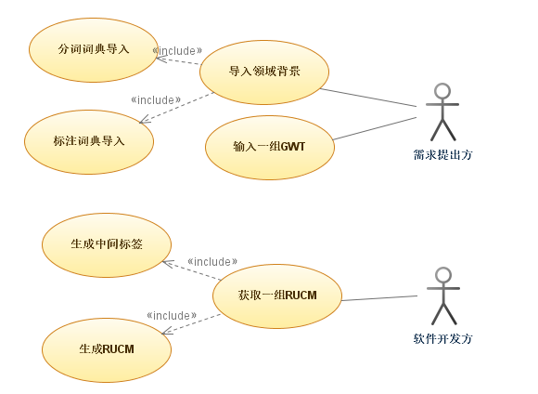
用例
导入领域背景：
将领域词汇作为分词词典导入或作为标注词典导入
输入一组GWT：
pass
获取一组RUCM：
pass
Notes:
把几个用例的作用简单描述一下：

Slide 7

设计过程 – Challenge
如何约束GWT ？
如何约束RUCM ？
如何设计标签 ？
如何定义转化规则 ？
Notes:
这是我们系统的核心部分，也是我们系统最需要解决的一些问题。

Slide 8
GWT约束
Scenario:\n <简单句>\n Feature:\n <肯定句>\n Given:\n (<简单句>\n)+ When:\n (<专用句>\n)+ Then: \n (<简单句>\n)+
Notes:
首先需要解决的便是我们的输入文档，即GWT得约束问题。只有对输入和输出进行了限定，我们才能设计解决方案。我们在GWT约束这里定义了语言，语言定义后的结构如上。

Slide 9
GWT约束
语言 | 语言说明
\n | 换行，书写GWT时将\n的位置变为换行
<?> | ? 为变量名称，即应该填写怎样的语句 书写GWT时，不需书写
(?)+ | 表明 ? 出现一次或多次 书写GWT时，不需书写
简单句 | 书写GWT时，替换为具有以下性质的句子： 只含有一个主谓结构并且句子各成分都只由单词或短语构成的独立句子。 该句子在以下不同场景中，需要表达的含义不同： Scenario后的简单句，应为对具体场景的简要描述。 Given后的每个简单句，应为该场景的前提条件。 Then后的每个简单句，应为该场景的结果，即为后置条件。 应存在一个且仅存在一个GWT，其前提条件应为整个用例的前提条件，其后置条件应为整个用例的后置条件。
肯定句 | 书写GWT时，替换为具有以下性质的句子： 陈述一个事实或者说话人的看法。 该句为肯定句。
专用句 | 书写GWT时，替换为具有以下性质的句子： 简单句，即只含有一个主谓结构并且句子各成分都只由单词或短语构成的独立句子，句子的主语为系统本身或用例的参与者即Actor。 以下每个……都为简单句，但是“如果”，和“直到”后面的状态可以用，“与”“或”分开。 使用“如果……，那么……，否则……”，表达完整的分支判断。 使用“如果……，那么……”，表达不存在不满足状态的分支判断。 使用“如果……，那么……，直到……”，表达循环。 在描述系统判断状态时，应使用“判断”，其前为系统的名称，其后为判断的状态。且该状态应与与该状态相反的状态采用同样的句式和相同的术语进行描述。 表述几个动作必须同时进行时，需要将多个简单句放在同一行以“同时”连接。 句子中若有具体场景的数据，应用于修饰宾语，作为宾语的定语。
Notes:
这是我们对于该语言语义的定义，当然这个语义的领域范围是，掌握中文、掌握初等数学、理解分支与循环的含义、理解什么是用例、理解什么是用例的一个场景、对要做的用例有充分的相关领域知识。

Slide 10

RUCM约束
在RUCM规范下，
Dependence与generalization？
Notes:
在输出一面，我们的RUCM约束与当前RUCM规范基本一直，不过对于dependence与generalization，在GWT的当前定义下，并未出现相关定义，所以从GWT到RUCM的过程中，不会出现。但是对于这一功能的实现，我们有一些设想，那就是在RUCM与RUCM之间进行文本分析，从而确定关系。
分支流下，resume是不支持的，因为我们认为GWT的postcondition应为一个状态而不是一个action，在当前定义下无法对resume进行判断，所以当前对于resume这类情况，还没有进行处理，不过我们有一个解决方案，就是将两个GWT所有的action都写出来，然后分支的GWT合并到basic上。不过这里其实也有一个问题，那就是哪个是basic，那就要求把basic进行判断，但是这又涉及到了RUCM。所以我们在这里就尚未进行处理。

Slide 11
标签设计
Notes:
对应每一个GWT对象生成一个标签化的TaggedGWT，在TaggedGWT级别有
UseCaseName
GWT所描述的用例名称
FlowType
表明GWT描述场景的类型，与RUCM描述中的事件流类型对应，可能的标记为
basic , specific , bounded , global
其中标记为basic的GWT描述的场景是用例中各步正常执行得到理想结果，标记为specific的GWT描述的场景是用例中某一个步骤出现异常时所做的处理，标记为bounded的GWT描述的场景是用例中某几步中的一步或几步出现异常时所作的处理，标记为global的GWT描述的场景是用例中任何情况下出现满足GWT前提条件的事件时所做的处理。
Refer
标记描述异常处理场景的GWT所对应的发生异常的步骤。
对FlowType标签标记为specific的GWT，其Refer记录了此GWT描述场景对应的步骤序号；对FlowType标签标记为bounded的GWT，其Refer记录了此GWT描述场景对应的步骤序号的集合。
Condition
记录异常处理场景发生的前提条件。
对FlowType标签标记为specific的GWT，其Condition记录了此GWT描述场景发生的单一前提条件；对FlowType标签标记为bounded的GWT，其Condition记录了此GWT描述场景发生的可能的前提条件的集合；对FlowType标签标记为global的GWT，其Condition记录了此GWT描述场景发生的前提条件。
同时包含原始GWT中的信息
Feature
Scenario
Given
When
Then
对Scenario，Given，When，Then中的句子都有如下标签
originContent
句子的原始内容，是一个字符串。
wordlist
句子的分词词链，是句子中词的集合。
actor
句子的主语，是句子动作的执行者。
action
句子的谓语，是句子的核心动作。
normalContent
规范化的句子内容，对含有具体数据的句子将其规范化为符合RUCM要求的句子，对描述条件和循环的语句，使用RUCM的关键词进行替换。
type
标记句子的类型。
对Given中的句子，有common , unique两种类型，common表示整个用例的前提条件，unique表示GWT所描述场景的特有前提条件。
对When中的句子，有normal ，conditional , circular三种类型，分别表示When中的通常语句、条件语句和循环语句。
associated
标记与句子相关的操作索引，仅用于标记Given中Type为unique的句子，指向与该句子相关的具有basic标记的GWT的When中的操作。

Slide 12
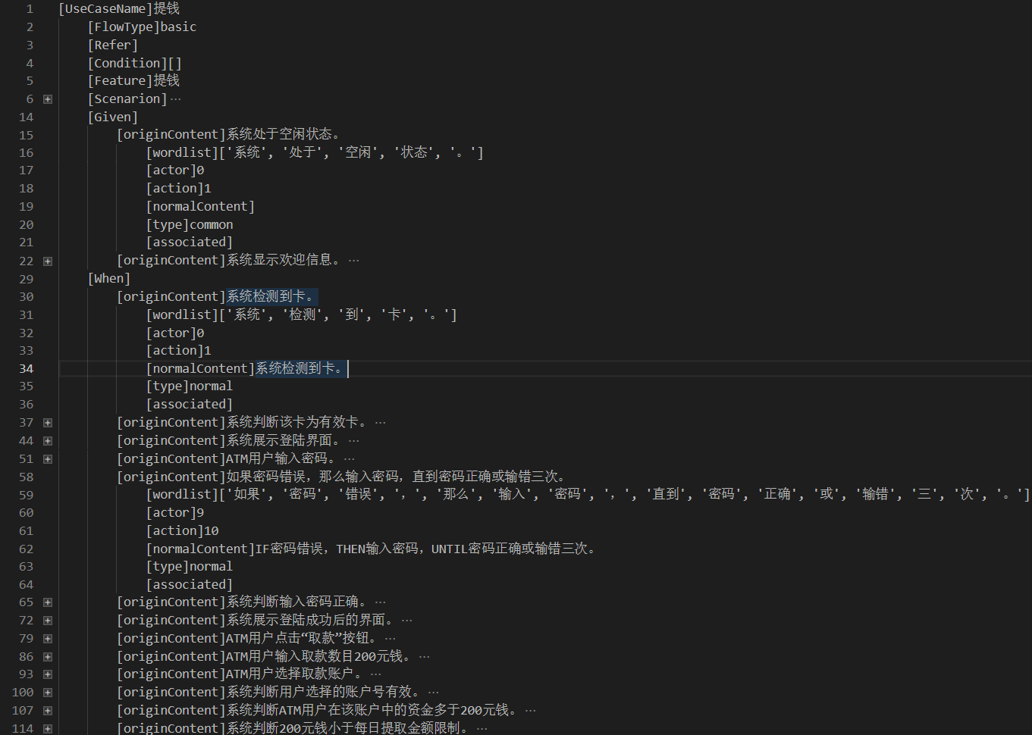
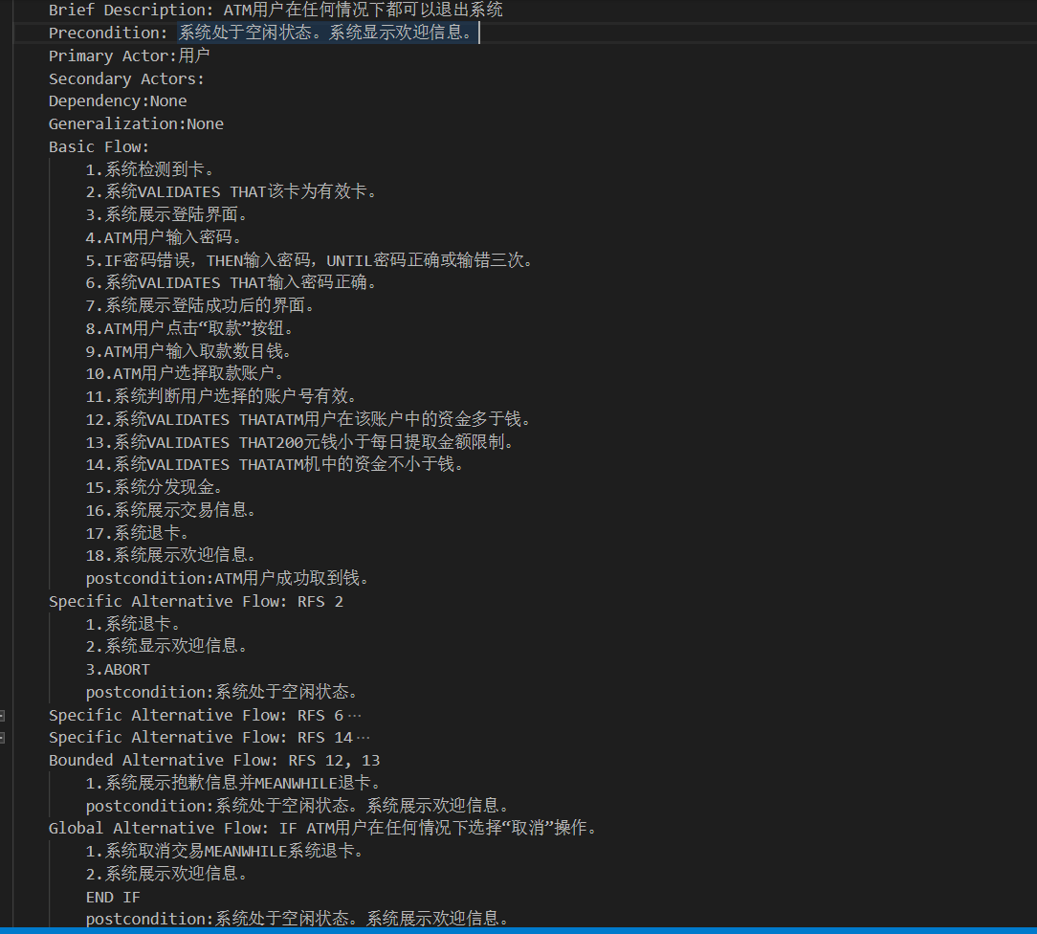
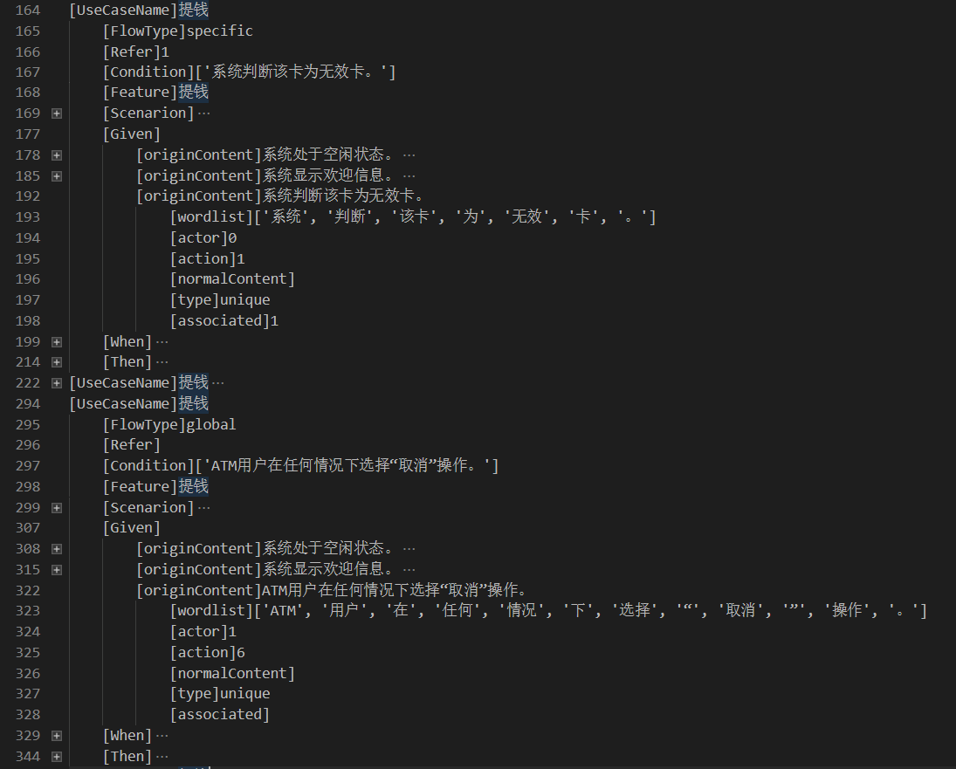
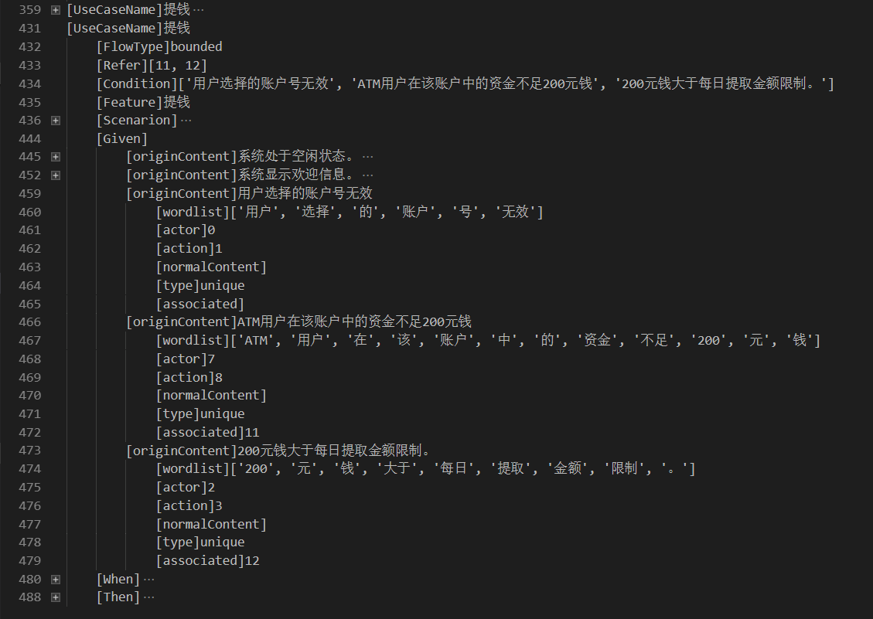
转化规则
Feature:提钱。
Scenario:ATM用户从一个有效的银行账户中取钱。
Given:
系统处于空闲状态。
系统显示欢迎信息。
When:
系统检测到卡。
系统判断该卡为有效卡。
系统展示登陆界面。
ATM用户输入密码。
如果密码错误，那么输入密码，直到密码正确或输错三次。
系统判断输入密码正确。
系统展示登陆成功后的界面。
ATM用户点击“取款”按钮。
ATM用户输入取款数目200元钱。
ATM用户选择取款账户。
系统判断用户选择的账户号有效。
系统判断ATM用户在该账户中的资金多于200元钱。
系统判断200元钱小于每日提取金额限制。
系统判断ATM机中的资金不小于200元钱。
系统分发现金。
系统展示交易信息。
系统退卡。
系统展示欢迎信息。
Then:
ATM用户成功取到200元钱。
Feature:提钱。
Scenario:ATM用户输入的卡是无效卡。
Given:
系统处于空闲状态。
系统显示欢迎信息。
系统判断该卡为无效卡。
When:
系统退卡。
系统显示欢迎信息。
Then:
系统处于空闲状态
Feature:提钱
Scenario:ATM用户三次输入密码错误。
Given:
系统处于空闲状态。
系统显示欢迎信息。
系统判断输入密码错误。
When:
系统提示三次输入密码错误同时系统吞卡。
系统展示欢迎信息。
Then:
系统处于空闲状态。
ATM用户失去插入的卡。
Feature:提钱
Scenario:ATM用户在任何情况下都可以退出系统。
Given:
系统处于空闲状态。
系统显示欢迎信息。
ATM用户在任何情况下选择“取消”操作。
When:
系统取消交易同时系统退卡。
系统展示欢迎信息。
Then:
系统处于空闲状态。
系统展示欢迎信息。
Feature:提钱
Scenario:ATM机中的资金不足。
Given:
系统处于空闲状态。
系统显示欢迎信息。
ATM机中的资金小于200元钱。
When:
系统展示“ATM机中的资金不足”。
系统退卡。
Then:
ATM用户的资金没有被取出。
系统处于空闲状态。
系统展示欢迎信息。
Feature:提钱
Scenario:系统检测出该次交易并不合法。
Given:
系统处于空闲状态。
系统显示欢迎信息。
用户选择的账户号无效或ATM用户在该账户中的资金不足200元钱或200元钱大于每日提取金额限制。
When:
系统展示抱歉信息并同时退卡。
Then:
系统处于空闲状态。
系统展示欢迎信息。
从文本到GWT
从GWT到TaggedGWT
从TaggedGWT到RUCM
Notes:
鹏程找几个难度比较高的举例吧
1、从文本到GWT
从纯文本文件读入原始的GWT文本，以GWT为单位切分后提取各部分内容并作分句保存到一个个GWT对象中。
2、从GWT到TaggedGWT
既要做GWT级的分析获取GWT级标签的内容，又要做句子级的分析获取句子标签的内容。
有些标签可以直接提取如Use Case Name，有些标签可以基于原始的内容直接分析获取如Flow Type判定为basic或bounded通过given中句子的数量决定，句子级别的wordlist，actor和action
有些标签要在其他标签的基础上结合原始内容获取，如GWT级别判断Flow Type为specfic或global需要先通过句子相似度比较找出与basic不相似的given句子，再将句子与标记为basic的when中的句子做相似度比较，若有相似的句子则为specific否则为global；在句子级别的associated同理，适用于判断specific和bounded由那些操作引发。
3、从TaggedGWT到RUCM
根据UseCaseName相同的一组TaggedGWT生成一个RUCM对象，依次为
Use Case Name：使用TaggedGWT的UseCaseName
Brief Description：将所有TaggedGWT的Scenario句子组合成一个文本，使用TextRank算法对文本进行摘要生成作为RUCM的Brief Description.
Primary Actor , Secondary Actors:对所有TaggedGWT的When属性中句子的actor，统计所有actor的数量，去掉其中表示系统本身的actor，选择剩下的actor中数量最多的作为RUCM的Primary Actor，其余的actor组成RUCM的Secondary Actors.
Precondition: 使用FlowType标记为basic的TaggedGWT，将此TaggedGWT的Given属性中句子的originContent属性值连接成RUCM的Precondition.
Basic Flow：使用FlowType标记为basic的TaggedGWT
Specific Alternative Flow：使用FlowType标记为specific的TaggedGWT（如果有）
Bounded Alternative Flow：使用FlowType标记为bounded的TaggedGWT（如果有)
Global Alternative Flow：使用FlowType标记为global的TaggedGWT（如果有

Slide 13
系统部分模型展示
架构图
组件图
类图
状态图
时序图
活动图
RUCM
OCL
Notes:
这个每种图的作用可以再确认一下

Slide 14
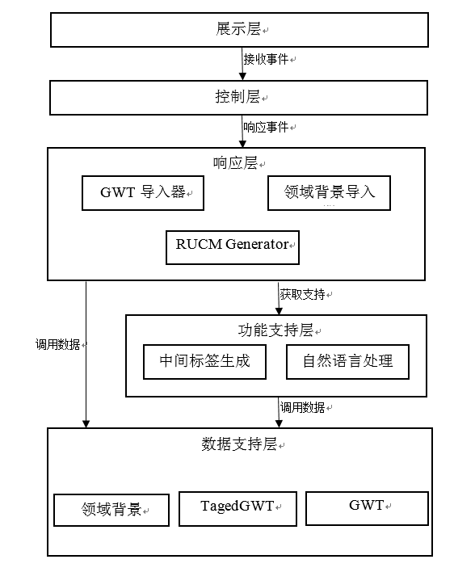
架构图
Notes:
架构图显示了系统的结构设计

Slide 15
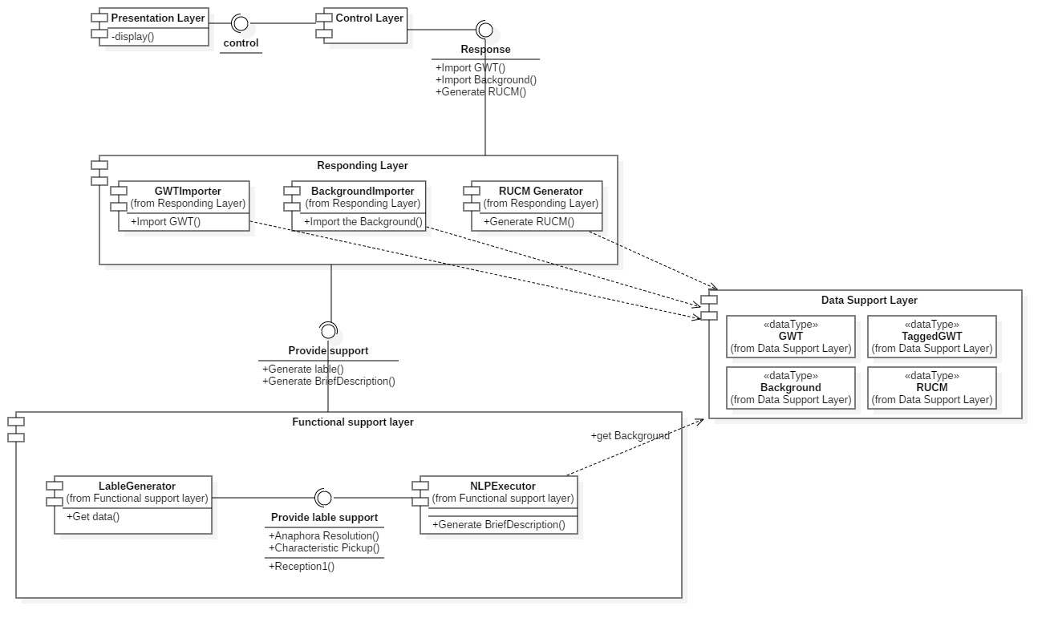
组件图
Notes:
组件图的主要目的是显示系统组件间的结构关系

Slide 16
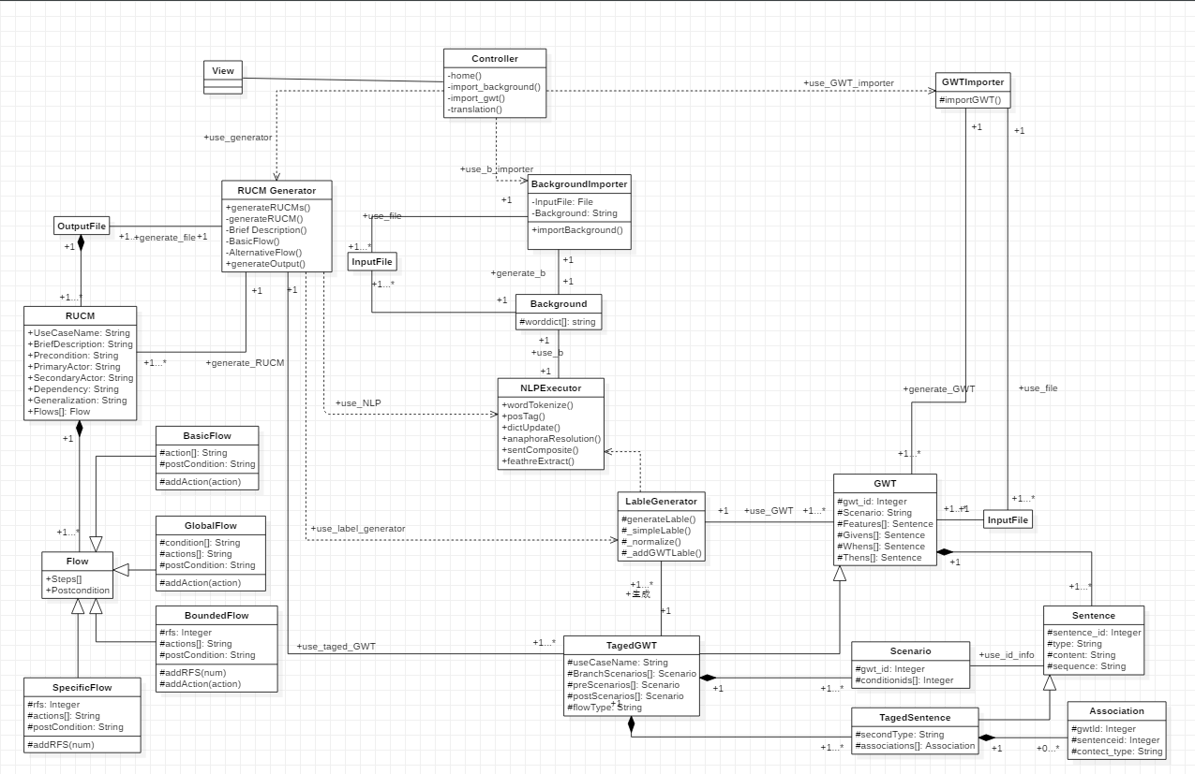
类图
Notes:
类图显示了模型中存在的类、类的内部结构以及它们与其他类的关系

Slide 17
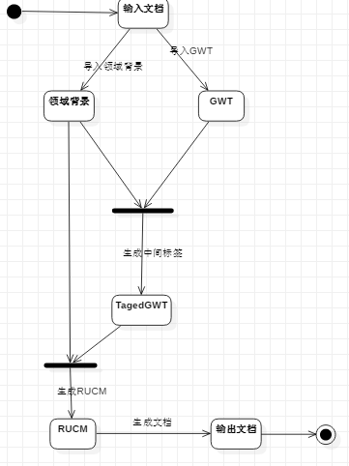
状态图
Notes:
状态图是对关键对象的建模

Slide 18
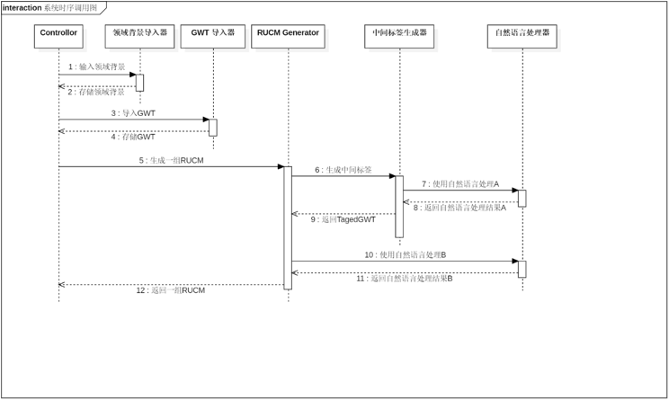
时序图
Notes:
时序图描述了各个对象间的相互作用

Slide 19
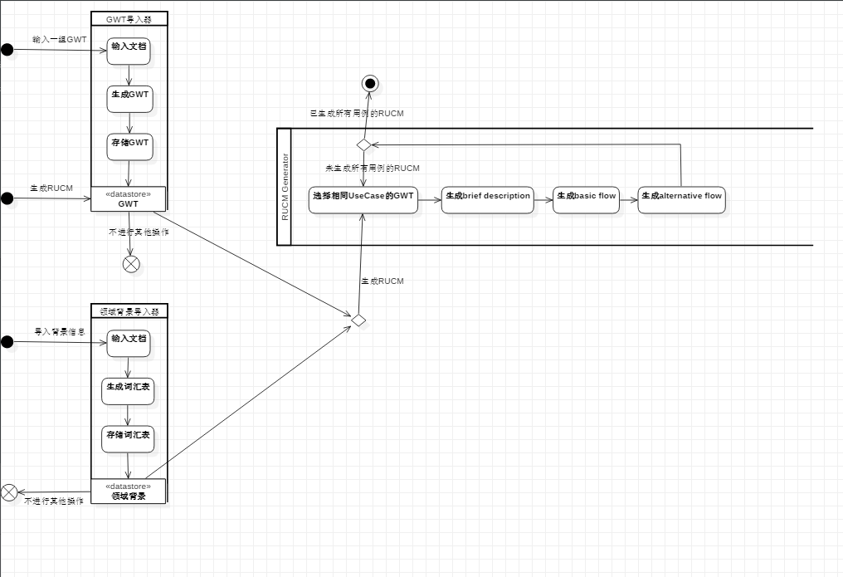
活动图
Notes:
活动图描述任务实现的行为

Slide 20
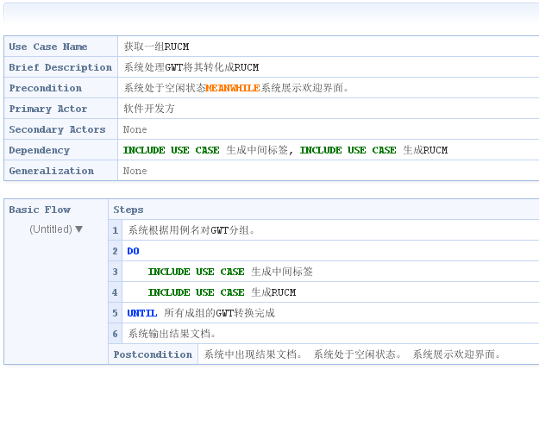
RUCM
Notes:
RUCM让用例建模更加清晰具体

Slide 21
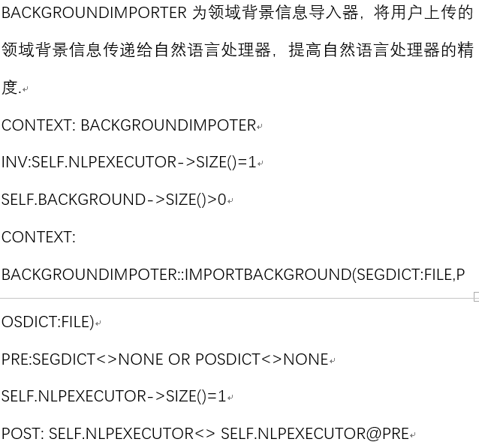
OCL
Notes:
OCL精确、标准化地描述建立的系统模型

Slide 22
一致性
系统各个模型间的一致性
各个模型与代码的一致性
Notes:
每个模型和其他模型的一致性。时序图中的对象应当是类图中的各个类，主体是这些类的协同作用，是活动图描述的具体场景，实现的功能应当是用例图中的系统所需求的功能
代码实现部分，系统设计按照架构图、组件图和对应的OCL来完成，实现类的划分、属性和方法则是按照类图来实现

Slide 23
结果展示-GWT
Feature: 进站
Scenario: 乘客刷卡进入地铁站
Given:地铁在正常运营。
When:
乘客在刷卡器上刷卡。
系统检测单向通道可通行。
系统读卡 。
系统确认卡片有效。
系统连接到账目中心。
系统查验余额充足。
账户中心返回通过和余额信息
系统打开扇门同时保持打开10秒。
系统关闭扇门。
Then:乘客已进站

Slide 24
结果展示-GWT
Feature: 进站
Scenario:系统处理进错方向情况
Given:地铁在正常运营。
系统检验单向通道不可通行。
When:
系统警告用户此路不通。
Then:系统回到初始状态。系统保持通道关闭。

Slide 25
结果展示-GWT
Feature: 进站
Scenario:系统处理卡片异常情况。
Given:地铁在正常运营。
系统检测到卡片无效。
When:
系统警告卡片异常。
Then:系统回到初始状态。

Slide 26
结果展示-GWT
Feature: 进站
Scenario:系统处理余额不足情况。
Given:地铁在正常运营。
系统验证余额不足。
When:
系统提示余额不足。
Then:系统回到初始状态

Slide 27
结果展示-RUCM
Use Case Name: 进站
Brief Description: 乘客刷卡进入地铁站系统处理进错方向情况系统处理卡片异常情况
Precondition: 地铁在正常运营。
Primary Actor:乘客
Secondary Actors:
Dependency:None
Generalization:None
Basic Flow:
1.乘客在刷卡器上刷卡。
2.系统检测单向通道可通行。
3.系统读卡。
4.系统确认卡片有效。
5.系统连接到账目中心。
6.系统查验余额充足。
7.账户中心返回通过和余额信息系统打开扇门MEANWHILE保持打开秒。
8.系统关闭扇门。
postcondition:乘客已进站
Global Alternative Flow: IF 系统检验单向通道不可通行。
1.系统警告用户此路不通。
END IF
postcondition:系统回到初始状态。系统保持通道关闭。
Global Alternative Flow: IF 系统检测到卡片无效。
1.系统警告卡片异常。
END IF
postcondition:系统回到初始状态。
Global Alternative Flow: IF 系统验证余额不足。
1.系统提示余额不足。
END IF
postcondition:系统回到初始状态
Notes:
1.在不使用关键词标注的情况下，Dependency和Generalization的生成暂时没有实现
2.TextRank摘要生成的BriefDescription效果还不好
3.对含有具体数据的句子仅用去掉宾语的表示数量的定语的方法效果还不理想
4.分支流的判断使用句子相似性判断是结构层面的判断，在判断两个句子是否相似上准确度还不成熟，如specific可能判断成global，rfs不够准确等。

Slide 28
收获与感谢
量力而行 – 选题
具体化问题 – 需求描述的不断确定
转化类问题的设计泛型 – 定义输入、输出、转化规则
软件工程整体架构与相关技术 – 课程与实践
动手与展示能力 – 实践过程
一帮朋友 – 不断地合作磨合
思考能力 – 阶段化、整体化、标准化思考
时间分配与规划 – 文档与代码的抉择，时间分配的抉择
Notes:
以上便是我们整个学期的结果展示，十分感谢老师的悉心教导，让我们能够最后完成这个项目，而不是fail掉，虽然实现效果与约束仍然不能说是最好，但是我们毕竟还是在老师的指导下，收获了很多，有一个简单的成果。谢谢老师！

